Slide 1
Тема 7. Силовые системы и роторы
Занятие № 6.

Slide 2
Вопросы
1. Опоры роторов:
а) конструкция подшипников;
б) виды и принцип работы масляных уплотнений опор.
2. Наддув и суфлирование полостей опор.
3. Демпфирование колебаний опор.

Slide 3
В ГТД применяются исключительно подшипников качения, обладающие
меньшим коэффициентом трения,
требующие небольшого количества масла для охлаждения и смазки подшипника.
менее чувствительны к загрязнению масла,
имеют высокую работоспособность при повышенных рабочих температурах
более просты в монтаже и демонтаже

Slide 4
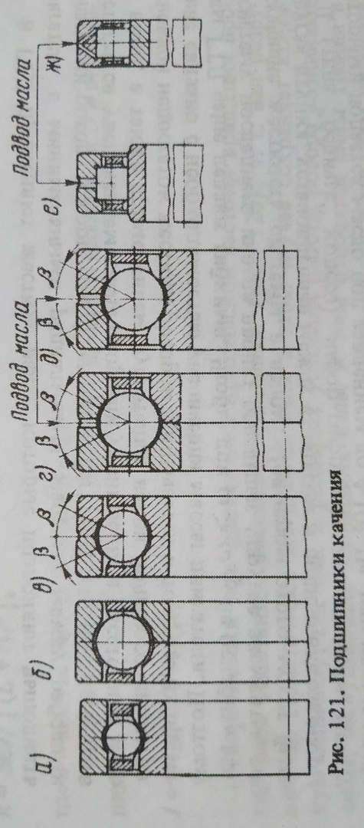

Slide 5
Подшипники скольжения можно встретить только в газотурбинных стартерах и приводах к агрегатам.
Основными недостатками подшипников скольжения, ограничивающими их применение, является большие осевые габаритные размеры, повышенные требования к чистоте масла и большая чувствительность к температуре, а также большой коэффициент трения, возрастающий с повышением частоты вращения ротора.

Slide 6
Основными элементами подшипники качения является внутреннее и наружное кольцо тела качения ролики и шарики сепаратором.

Slide 7
Сепаратор:
служащие для равномерного распределения тел качения по окружности при отсутствии сепаратора подшипники можно разместить больше числа роликов и шариков и тем самым значительно увеличить его грузоподъемность но при этом подшипник быстро изнашивается вследствие соприкосновения шариков или роликов при работе.

Slide 8
Опоры роторов ГТД , должны иметь масляные уплотнения которые исключают прорыв масла в газовый тракт и выброс его в атмосферу. Уплотнения делятся на
КОНТАКТНЫЕ
БЕСКОНТАКТНЫЕ

Slide 9
В контактных масляных уплотнениях путем прижатия элементов уплотнения подвижным и неподвижным деталям создается сопротивление перетеканию масла.
Резьбовое ;
Манжетное
Воздушно-кольцевое; о-
Уплотнение маслоотражательным диском

Slide 10
Бесконтактные масляные уплотнения применяются лабиринтного и резьбового, в которых между элементами уплотнения подвижных и неподвижных деталей имеется зазор , а перетеканию масла препятствуют сопротивления, создаваемые на пути движения масла.
Лабиринтное уплотнение
Надув полостей

Slide 11
2 вопрос
Надув полостей является одним из способах уплотнения опор. Осуществляется путем подачи воздуха под большим давление в воздушную полость опоры что предотрощает перетекание масла.

Slide 12
Система суфлирования двигателя предназначена для сообщения масляных полостей двигателя с атмосферой, обеспечения работы масляных уплотнений и воздушно-масляных лабиринтов и для устранения возможности перетекания масла через уплотнения в проточную часть двигателя при повышении давления в масляных полостях опор роторов двигателя.
Система суфлирования состоит
системы суфлирующих каналов,
трубопроводов,
центробежного суфлера.

Slide 13
3 вопрос
Демпфирование колебаний в опорах осуществляется двумя способами
Механически
Гидравлически

